Slide 1
期中專題-2
30號陳威翰

Slide 2
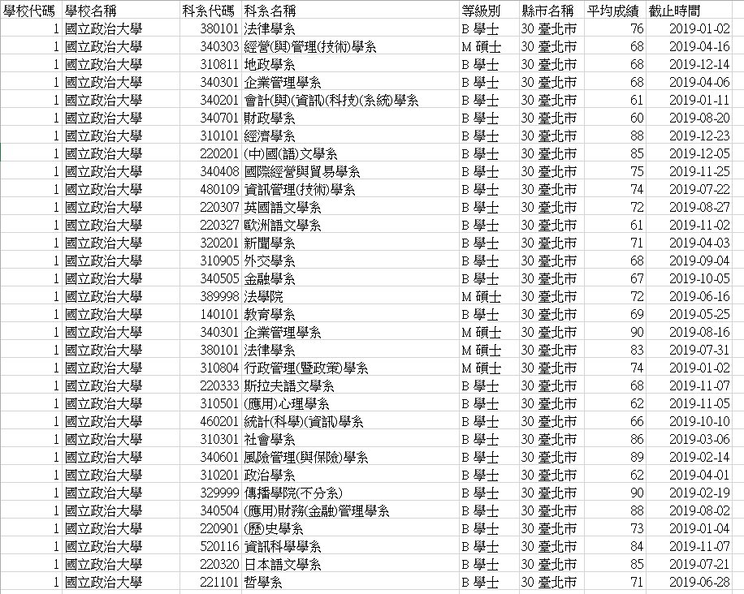
使用的資料來源: 103學年大專校院各校科系別概況.csv 網址: https://data.gov.tw/dataset/9621 統計單位: 教育部統計處

Slide 3
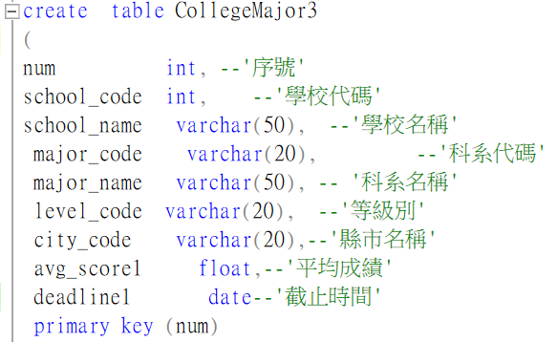
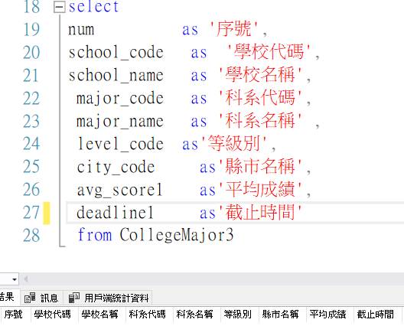
SQL建立Table(設定型別)/select from顯示表格

Slide 4
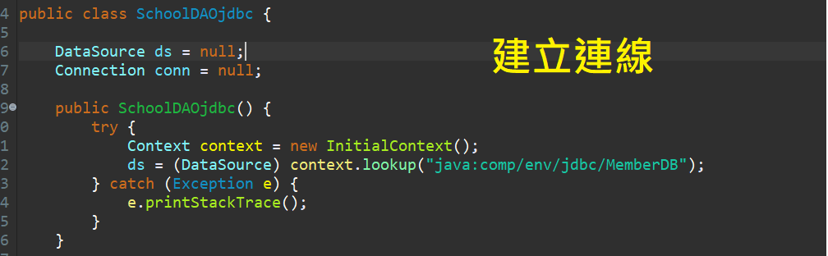
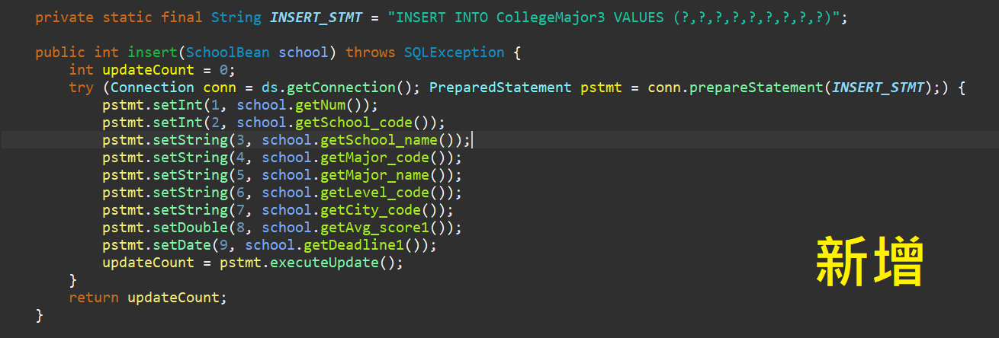
JDBC程式片段

Slide 5
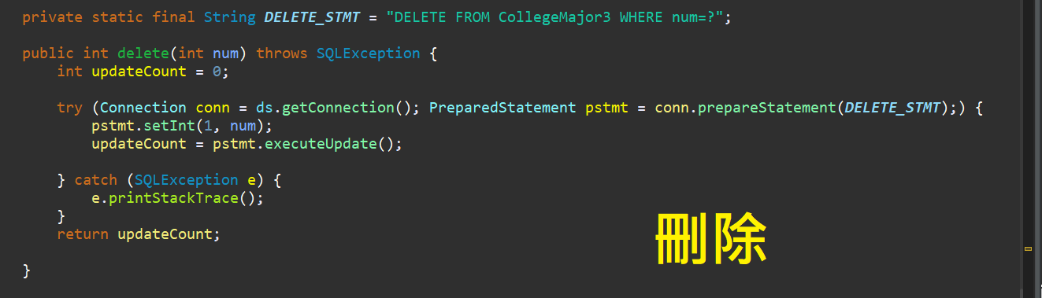
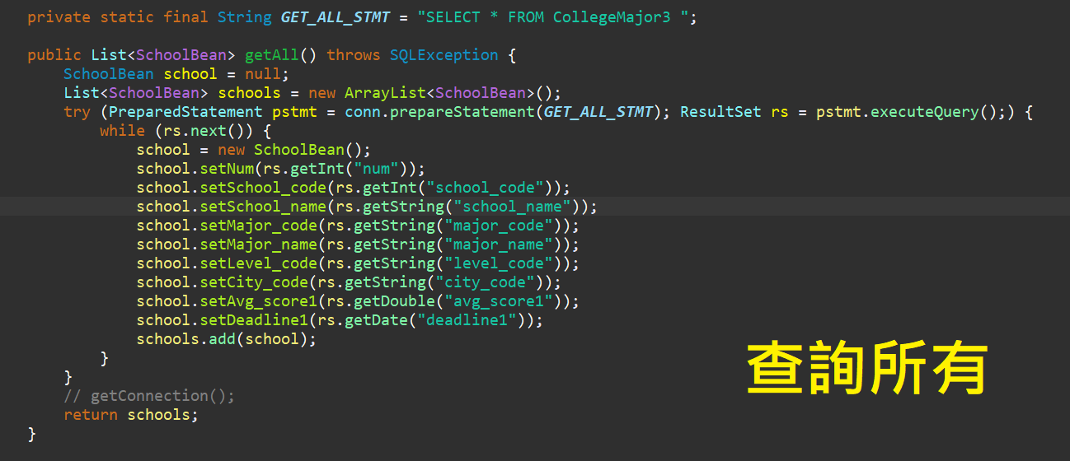
JDBC程式片段

Slide 6
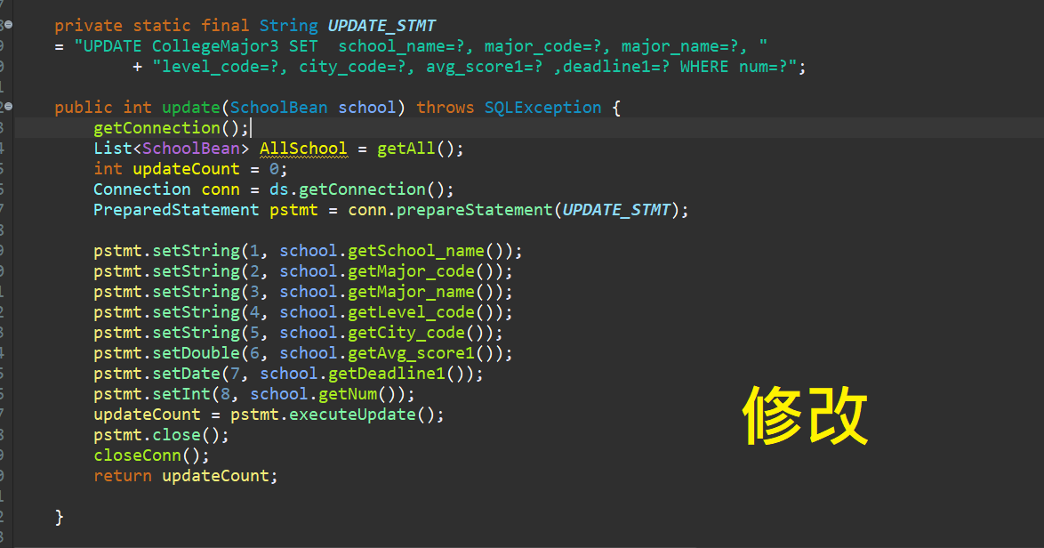
JDBC程式片段

Slide 7
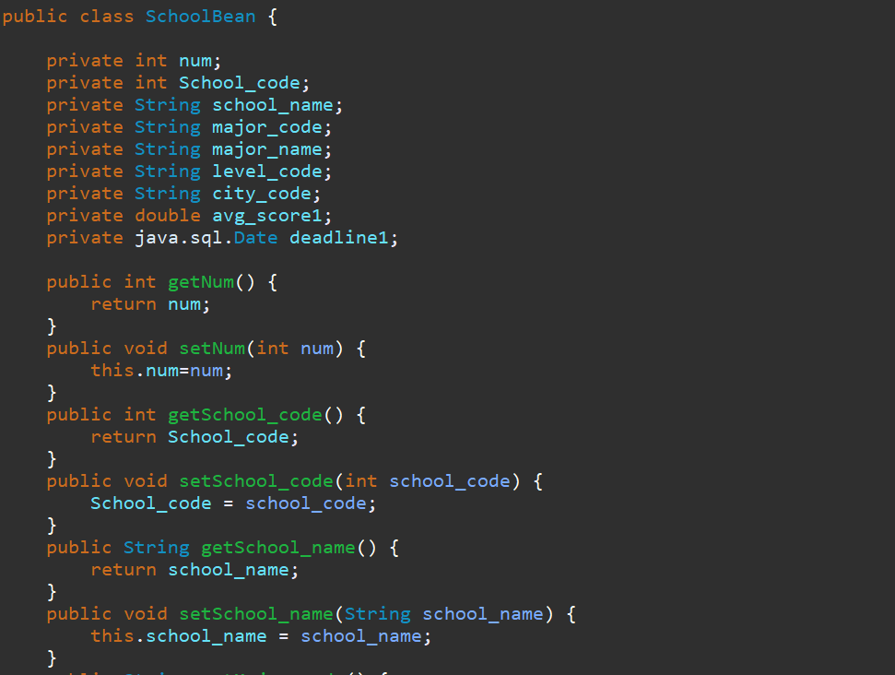
vALUE Object 片段

Slide 8
controller

Slide 9
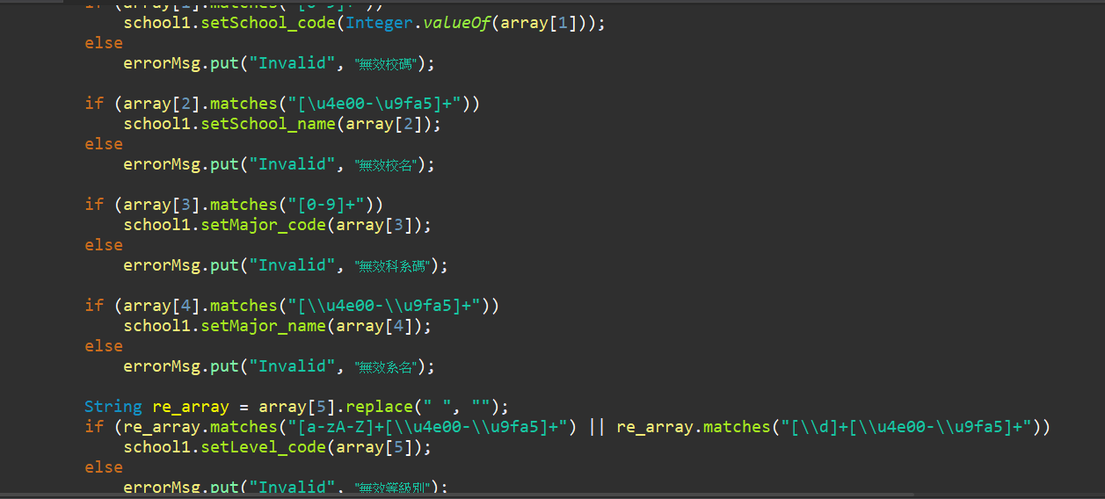
Insert servlet

Slide 10
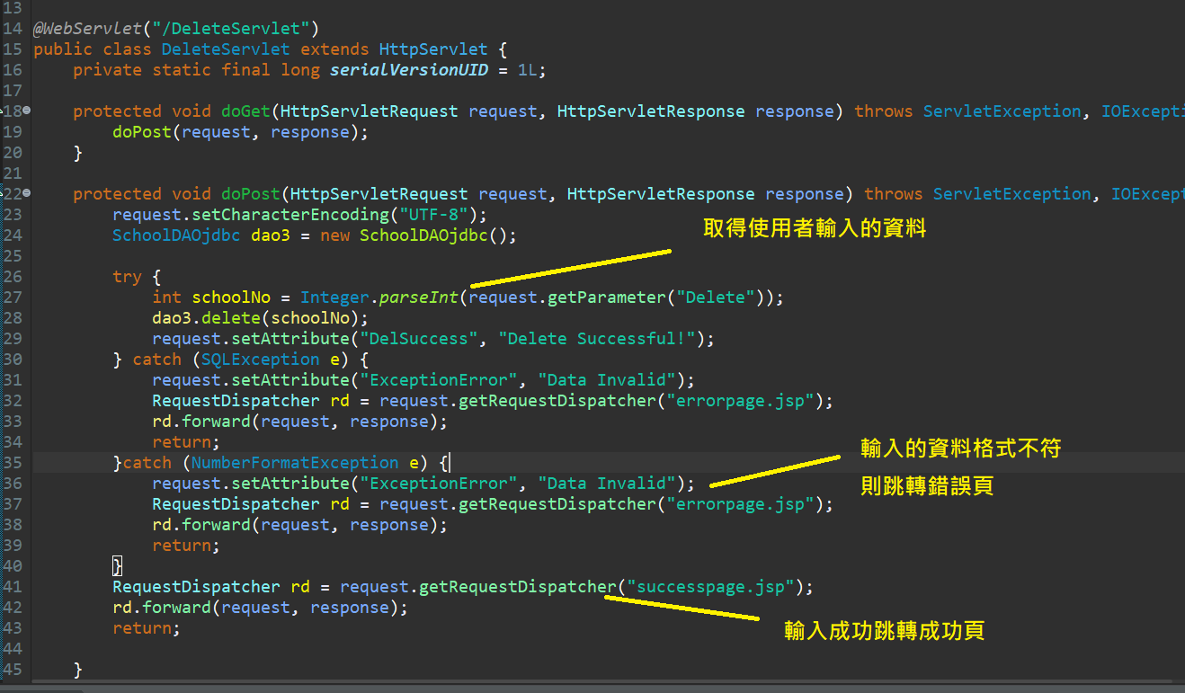
Delete Servlet

Slide 11
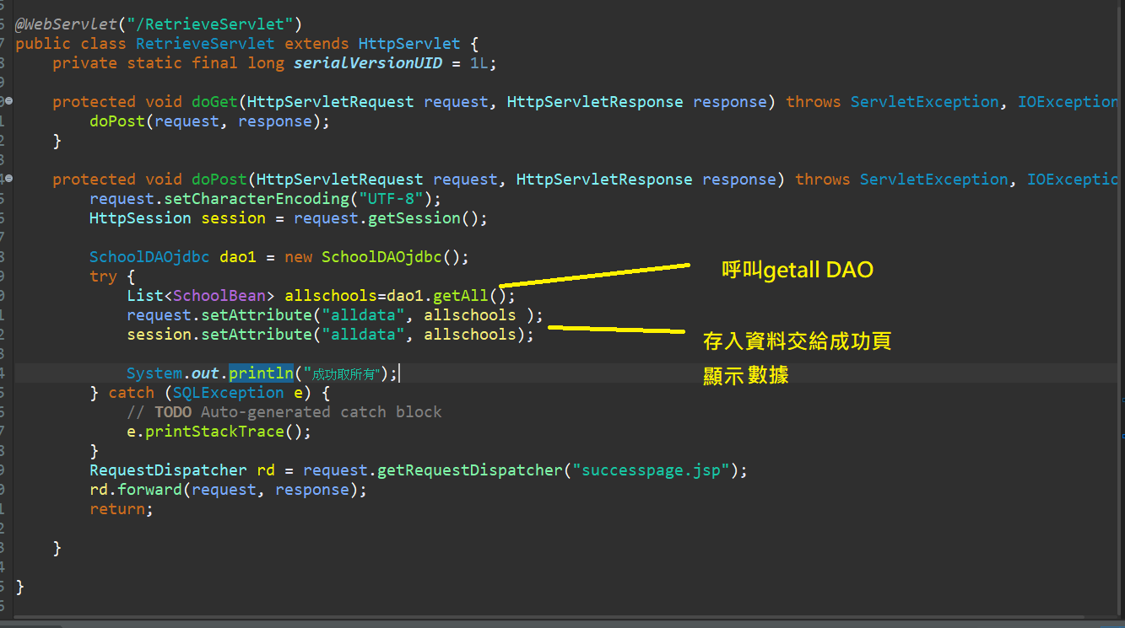
Retrieve servlet取得所有

Slide 12
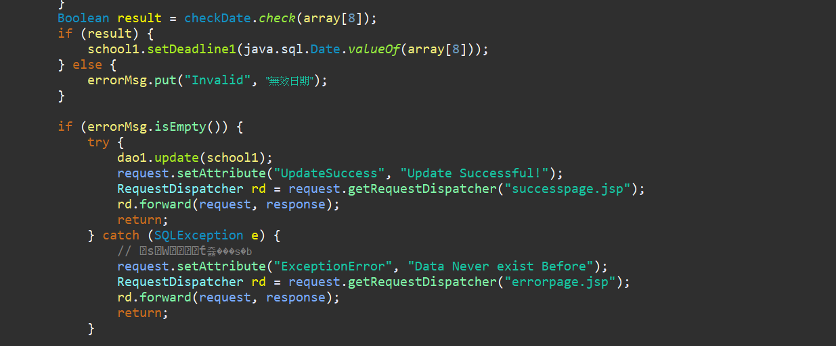
Update servlet

Slide 13
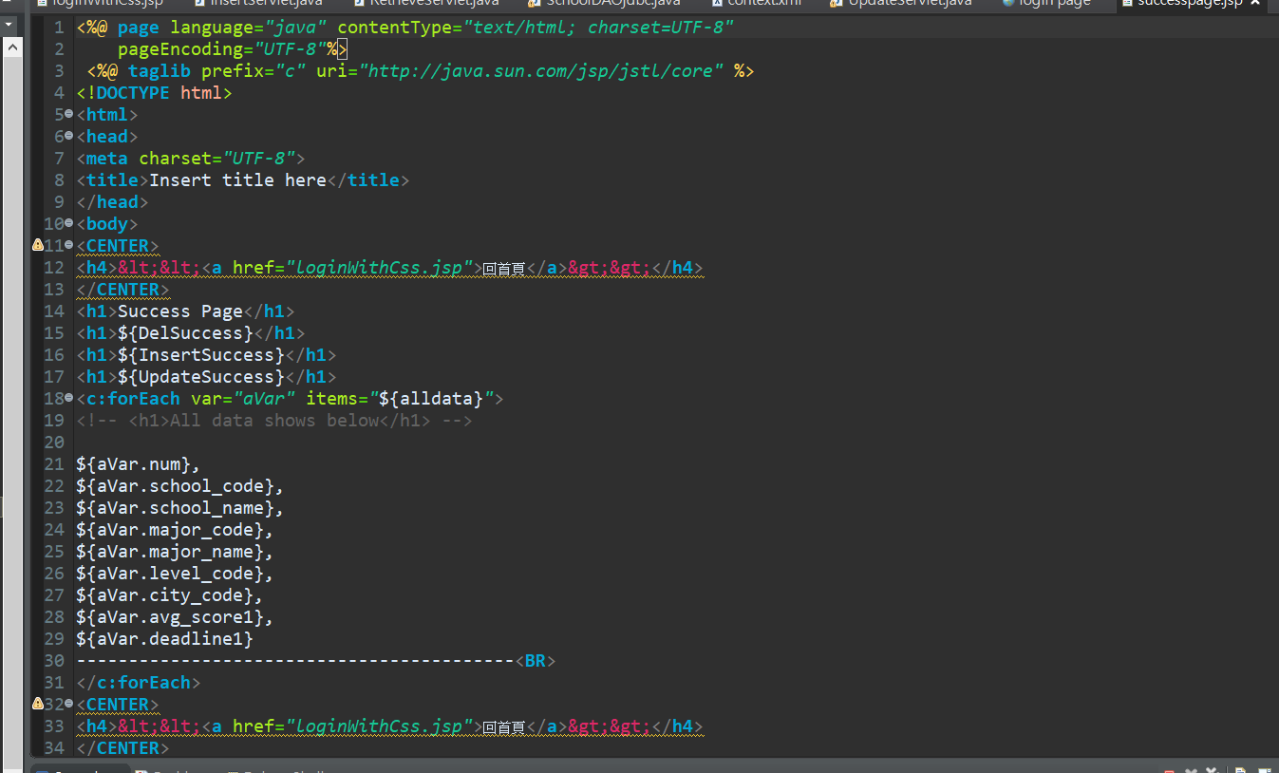
成功頁jsp

Slide 14
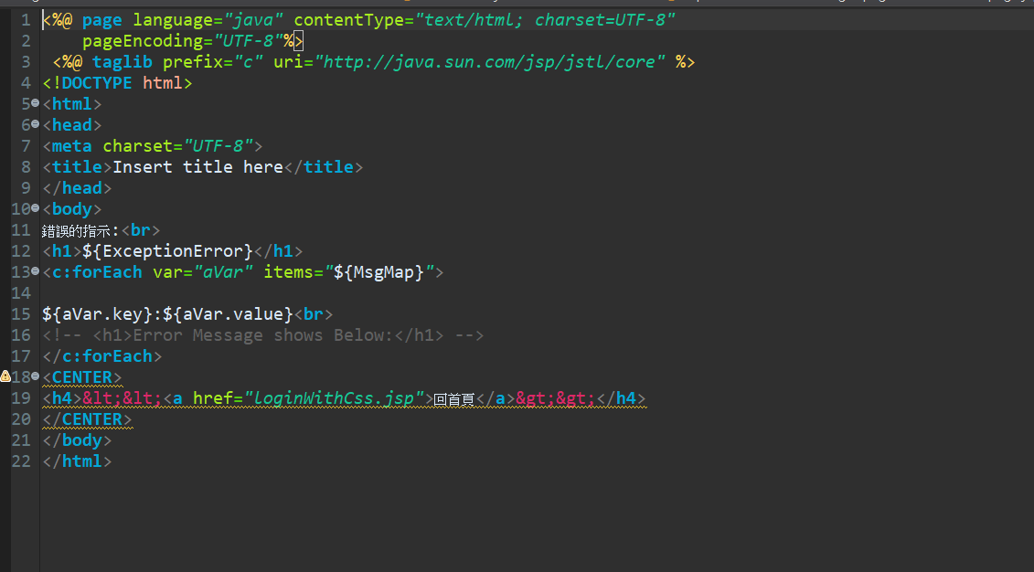
錯誤頁jsp

Slide 15
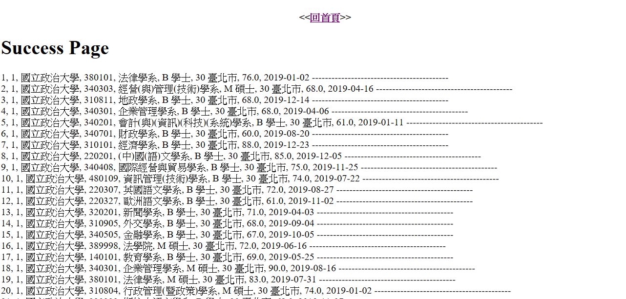
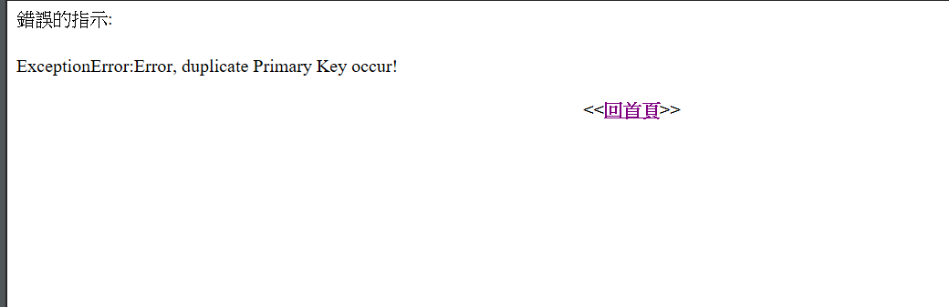
錯誤與正確頁面

Slide 16
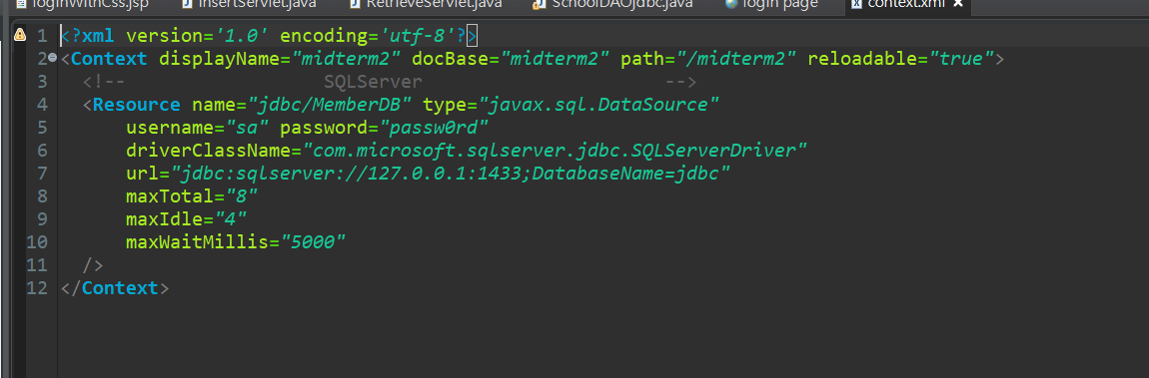
DataSource設定

Slide 17
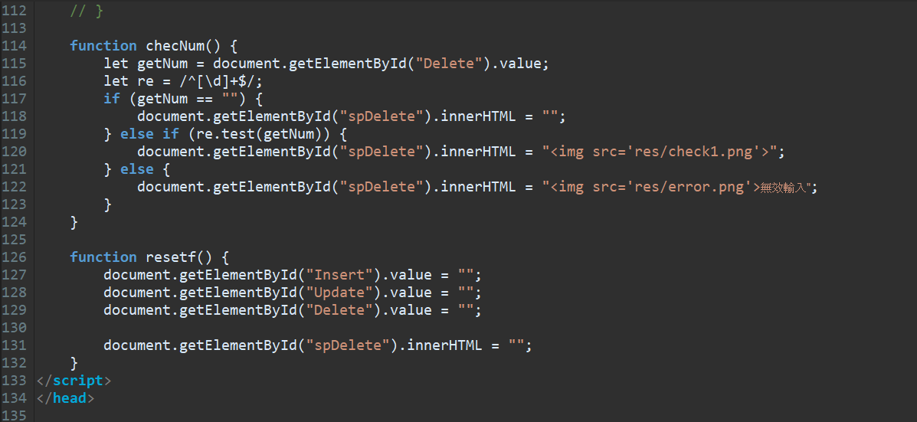
JS 片段

Slide 18
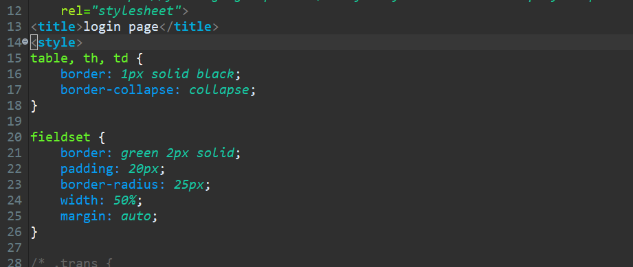
css片段

Slide 19
Thank you

